Slide 1
INTEGRASI NASIONAL
KELOMPOK 2
Bernard Sidany Kilikily Fachry Fernanda Putra
Dipa Sonata Fauzan Fasyah Putra
Edo Pramana Putra Selestina Didi Irmaya

Slide 2
INTEGRASI NASIONAL
DEFINISI INTEGRASI
NASIONAL
Integrasi Nasional berasal dari dua kata, yakni Integrasi dan Nasional. Integrasi ini berasal dari Bahasa inggris(integrate) yang memiliki arti menyatupadukan,mempersatukan,atau, menggabungkan.
Pada Kamus Besar Bahasa Indonesia(KBBI)
Integrase memiliki arti pembauran sehingga menjadi satu kesatuan yang bulat dan utuh
Secara politis
Integrase nasional secara politis ini memiliki arti bahwa penyatuan berbagai kelompok budaya dan sosial dalam kesatuan wilayah nasional yang membentuk suatu identitas nasional.
Secara Antropologi
Integrasi secara antropologi ini memiliki arti bahwa proses penyesuaian diantara unsur-unsur kebudayaan yang berbeda sehingga mencapai suatu kesatuan fungsi didalam kehidupan masyarakat.
Integrasi Nasional adalah usaha dan proses mempersatukan perbedaan- perbedaan yang ada pada suatu negara sehingga terciptanya keserasian dan keselarasan secara nasional.Seperti yang kita ketahui,Indonesia merupakan bangsa yang sangat besar baik dari kebudayaan ataupun wilayahnya.

Slide 3
KELOMPOK 2
INTEGRASI NASIONAL
FAKTOR PENDORONG
INTEGRASI NASIONAL
Adanya rasa yang senasib dan seperjuangan
yang diakibatkan oleh faktor-faktor sejarah Indonesia telah mengalami sejarah yang kelam dimasa lalu, terutama zaman dimana Indonesia dijajah oleh bangsa lain selama bertahun-tahun.
c. Adanya sikap tekad dan keinginan untuk kembali bersatu Perbedaan dan kemajemukan diindonesia bukanlah salah satu alasan untuk dijadikan faktor penyebab konflik sosial yang terjadi dikalangan masyarakat.Justru perbedaan inilah yang membuat masyarakat Indonesia mempunyai keinginan untuk mempersatukan perbedaan didalam satu kesatuan bangsa yang utuh
b. Adanya ideology nasional
Ideologi nasional negara kita adalah Pancasila.Sebagai ideologi nasional, Pancasila tidak dapat diganti oleh ideologi manapun.
d. Adanya ancaman dari luar
Walaupun Indonesia sudah merdeka,bukan tidak mungkin ancaman dari luar itu masuk ke Indonesia. Ancaman-ancaman dari luar di era globalisasi sekarang ini tidak dapat diartikan sebagai ancaman yang menjajah seperti pada masa kemerdekaan Indonesia.

Slide 4


KELOMPOK 2
INTEGRASI NASIONAL
FAKTOR PENDUKUNG
INTEGRASI NASIONAL
Penggunaan Bahasa Indonesia
Semangat persatuan serta kesatuan didalam bangsa
Adanya kepribadian dan pandangan hidup kebangsaan yang sama yakni Pancasila
Adanya jiwa dan rasa semangat dalam bergotong royong

Slide 5
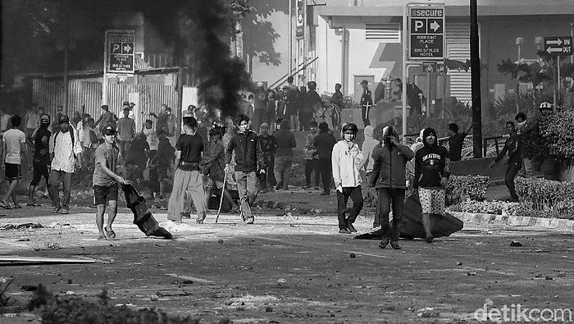
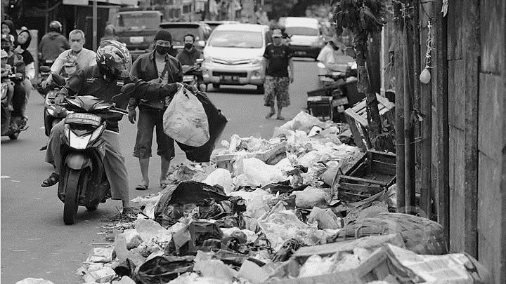
KELOMPOK 2
INTEGRASI NASIONAL
FAKTOR PENGHAMBAT
INTEGRASI NASIONAL
Faktor penghambat sendiri merupakan suatu penghalang untuk melakukan tindakan secaraindividu maupun kelompok. Berikut beberapa faktor penghambat terwujudnya integrase nasional diantaranya :
Kurangnya penghargaan terhadap kemajemukan
Kurangnya toleransi antara sesama golongan
Kurangnya kesadaran didalam diri masing-masing rakyat Indonesia
Adanya sikap ketidakpuasan terhadap ketimpangan dan ketidakpemerataan pembangunan

Slide 6
INTEGRASI NASIONAL
PENTINGNYA INTEGRASI NASIONAL BAGI BANGSA INDONESIA
Integrasi nasional merupakan salah satu cara untuk menyatukan berbagai macam perbedaan yang ada diindonesia.Integrasi itu sendiri dapat dikatakan sebagai suatu langkah yang baik untuk menyatukan sesuatu yang semula terpisah menjadi suatu keutuhan yang baik bagi bangsa Indonesia, misalnya menyatukan berbagai macam suku dan budaya yang ada serta menyatukan berbagai macam agama yang ada diindonesia.
Integrasi nasional penting untuk diwujudkan dalam kehidupan masyarakat Indonesia dikarenakan Indonesia merupakan negara yang masih berkembang atau dapat dikatakan negara yang masih mencari jati diri. Selain itu integrasi nasional sangat penting untuk diwujudkan karena integrasi nasional merupakan suatu cara yang dapat menyatukan berbagai macam perbedaan yang ada diindonesia.

Slide 7
KELOMPOK 2
INTEGRASI NASIONAL
ANCAMAN TERHADAP INTEGRASI NASI0NAL
Penduduk Indonesia berada diantara daerah berpenduduk padat diudara dan daerah berpenduduk jarang diselatan.
Ideology Indonesia terletak diantara komunisme diutara dan liberalisme diselatan
Demokrasi Pancasila berada diantara demokrasi rakyat diutara(asia daratan bagian utara) dan demokrasi liberal dibagian selatan.
Ekonomi Indonesia berada dianatara system ekonomi sosialis dan masyarakat kapitalis di selatan.
Masyarakat Indonesia berada diantara masyarakat sosialis diutara dan masyarakat individualis diselatan
Kebudayaan Indonesia diantara kebudayaan timur diutara dan kebudayaan barat diselatan.

Slide 8
KELOMPOK 2
INTEGRASI NASIONAL
ANCAMAN TERHADAP INTEGRASI NASI0NAL
1. Ancaman Militer
Ancaman militer adalah ancaman yang menggunakan kekuatan bersenjata yang terorganisasi yang dinilai mempunyai kemampuan yg membahayakan kedaulatan negara ,keutuhan wilayah negara,dan keselamatan segenap bangsa. Ancaman militer dapat berbentuk agresi,pelanggaran wilayah,spionase,sabotase,aksi terror bersenjata,pemberontakan dan perang saudara.
2. Ancaman nonmiliter
Ancaman ini memiliki karakteristik yang berbeda dengan ancaman militer,yaitu tidak bersifat fisik serta bentuknya tidak terlihat seperti ancaman militer.Ancaman nonmiliter berbentuk ancaman terhadap ideology,politik,ekonomi,sosial budaya,pertahanan dan keamanan.

Slide 9
CARA MENGATASI ANCAMAN INTEGRASI NASIONAL
INTEGRASI NASIONAL
Tiap-tiap warga negara berhak dan wajib ikut serta dalam usaha pertahanan dan keamanan negara.
Usaha pertahanan dan keamanan negara dilaksanakan melalui sistem pertahanan dan keamanan rakyat semesta oleh Tentara Nasional Indonesia dan Kepolisian Negara Indonesia Republik Indonesia, sebagai, kekuatan utama, dan rakyat, sebagai kekuatan pendukung.
Tentara Nasional Indonesisa terdiri atas Angakatan Darat, Angkatan Laut dan Angkatan Udara sebagai alat negara bertugas mempertahanka, melindungi, dan memelihara keutuhan dan kedaulatan negara .
Kepolisian Negara Republik Indonesia sebagai alat negara yang menjaga keamanan dan ketertiban masyarakat bertugas melindungi, mengayomi, melayani masyarakat, serta menegakkan hukum.
Susunan dan kedudukan Tentara Republik Indonesia, Kepolisian Negara Republik Indonesia. Hubungan kewenangan Tentara Nasional Indonesia dan Kepolisian Negara Indonesia di dalam menjalankan tugasnya, syarat-syarat keikutsertaan warga negara dalam usaha petrahan dan keamanan diatur dengan undang-undang

Slide 10
KELOMPOK 2
INTEGRASI NASIONAL
CONTOH MASALAH INTEGRASI NASIONAL DALAM KEHIDUPAN BERBANGSA DAN BERNEGARA
1. Perbedaan Kepentingan
Kepentingan merupakan dasar dari timbulnya tingkah laku individu . Individu bertingkah laku karena adanya dorongan untuk memenuhi kepentingannya, sama halnya dengan konflik. Konflik dilatarbelakangi oleh perbedaan ciri fisik, kepandaian, pengetahuan, adat istiadat, keyakinan, dan lain sebagainya.
2. Dendam karena kekalahan dengan sekolah lain
Biasanya ini terjadi ketika adanya pertandingan bola antar sekolah. Dimana tim sekolah yang satu kalah dengan sekolah yang lain. Hal ini menyebabkan adanya rasa kecewa dan celakanya mereka ini biasanya melampiaskan kekecewaan nya dengan cara mengajak berkelahi tim sekolah lain tersebut.
3. Pertentangan Sosial
Kepentingan merupakan dasar dari timbulnya tingkah laku individu. Individu bertingkah laku karena adanya dorongan untuk memenuhi kepentingannya. Kepentingan ini sifatnya esensial bagi kelangsungan hidup individu itu sendiri, jika individu berhasil memenuhi kepentingannya, maka akan merasakan kepuasan dan sebaliknya kegagalan dalam memenuhi kepentingan akan menimbulkan masalah baik bagi dirinya maupun bagi lingkungannya.

Slide 11
KELOMPOK 2
CONTOH MASALAH INTEGRASI NASIONAL DALAM KEHIDUPAN BERBANGSA DAN BERNEGARA
INTEGRASI NASIONAL
4. Aksi Protes dan Demonstrasi
Aksi protes juga disebut juga unjuk rasa yang selalu terjadi dalam kehidupan manusia. Hal itu terjadi karena setiap orang memiliki pendapat dan pandangan yang mungkin berbeda.
5. Meningkatnya Kriminalitas
Perubahan social yang terjadi dalam kehidupan memberi peluang bagi setiap orang untuk berubah, tetapi perubahan tersebut tidak membawa setiap orang kea rah yang di cita-citakan. Hal ini berakibat terjadinya perbedaan social berdasarkan kekayaan, pengetahuan, perilaku, ataupun pergaulan.
6. Kenakalan Remaja
Kenakalan remaja merupakan disintregasi dari keutuhan suatu masyarakat. Hal itu karena Tindakan yang mereka lakukan dapat meresahkan masyarakat oleh karena itu, kenakalan remaja disebut sebagai masalah social.
7. Korupsi Membuat Kepercayaan Masyarakat Menghilang
Korupsi adalah perbuatan yang membunuh kelangsungan hidup suatu negara. Walaupun begitu, tindak pidana korupsi seperti menjadi budaya yang sering dianggap lumrah. Pada tahun 2014-2015 Mahkamah Agama tekah memutuskan adanya 803 kasus tindak pidana korupsi di Indonesia (Ayuningtias, 2016).

